Slide 1
МБДОУ «Детский сад №23 «Чебурашка»
Комитет образования Администрации городского округа КОРОЛЁВ
Представление опыта работы по реализации тематической недели «Экспериментируем с живой и неживой природой»
Исследовательский проект
«Военная техника»
Хромова Галина Николаевна, воспитатель

Slide 2
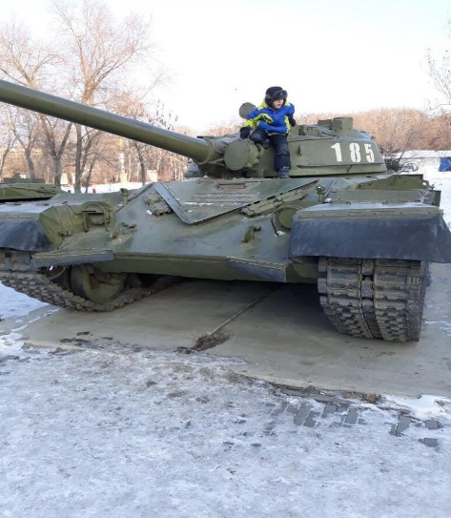
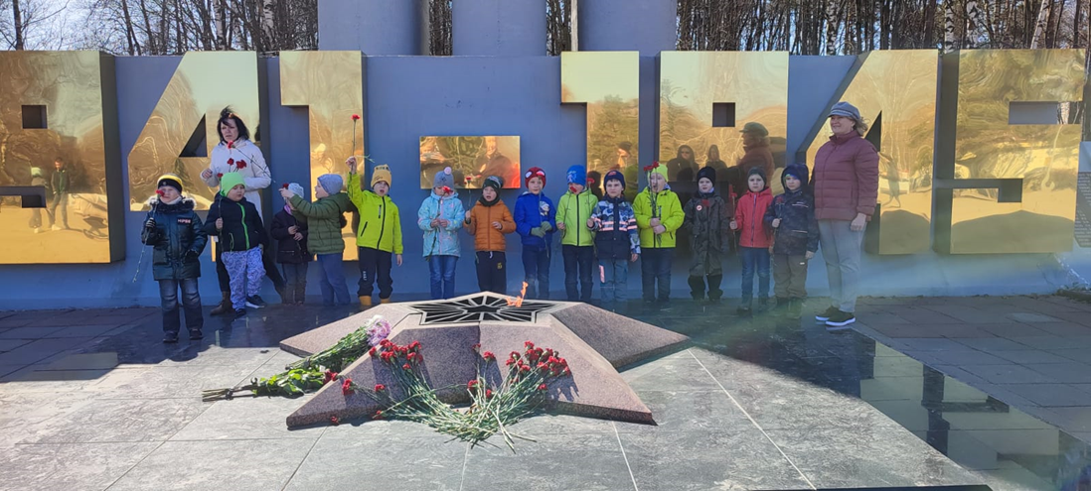
Актуальность
Патриотическое воспитание подрастающего поколения - одна из самых актуальных задач нашего времени.
Важно научить ребёнка любить родных и близких людей, бережно и с любовью относиться к своей Родине, испытывать гордость за свой народ.

Slide 3
Цель: нравственно-патриотическое воспитание детей на основе изучения военной техники и знакомства с Российской армией
Задачи проекта:
Образовательные задачи:
1.Расширять представления детей о Российской армии, о родной стране, о празднике День Победы, знакомить с военной техникой и военными профессиями.
2.Создавать условия для развития познавательно-исследовательской деятельности детей.
3. Расширять любознательность, кругозор детей.
Развивающие задачи:
1.Развивать у детей наблюдательность, память, внимание.
2. Совершенствовать умение детей самостоятельно выдвигать гипотезы, проверять их, делать выводы.
3. Способность замечать необычное в окружающих предметах и явлениях.
Воспитательные задачи:
1.Воспитывать любовь к Родине, уважение к защитникам Отечества.
2. Научить чуткому, доброжелательному отношению к товарищам, побудить детей к нравственным поступкам, воспитывать чувство уважения к людям.
3.Воспитывать уважение к ветеранам Великой Отечественной войны, желание заботиться о них.

Slide 4
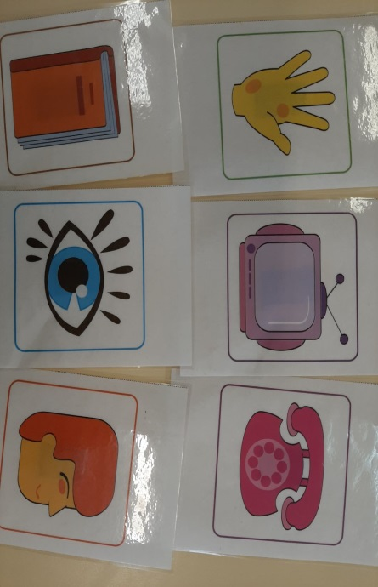
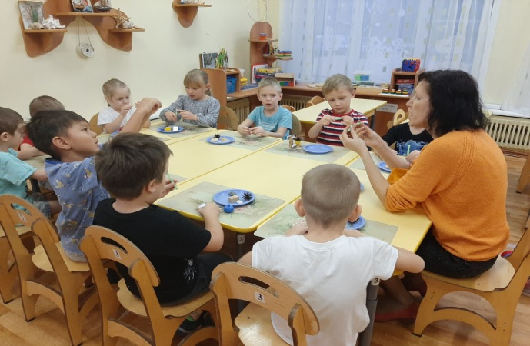
Подготовительный этап
Обсуждение основных вопросов и выработка рабочих гипотез
Выбор методов исследования с помощью карточек с символическим изображением

Slide 5
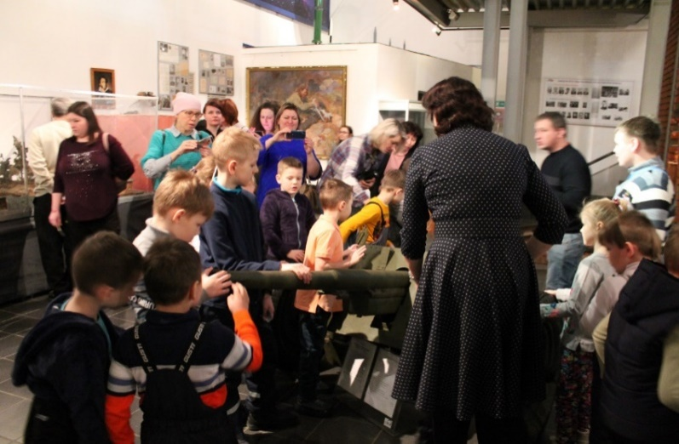
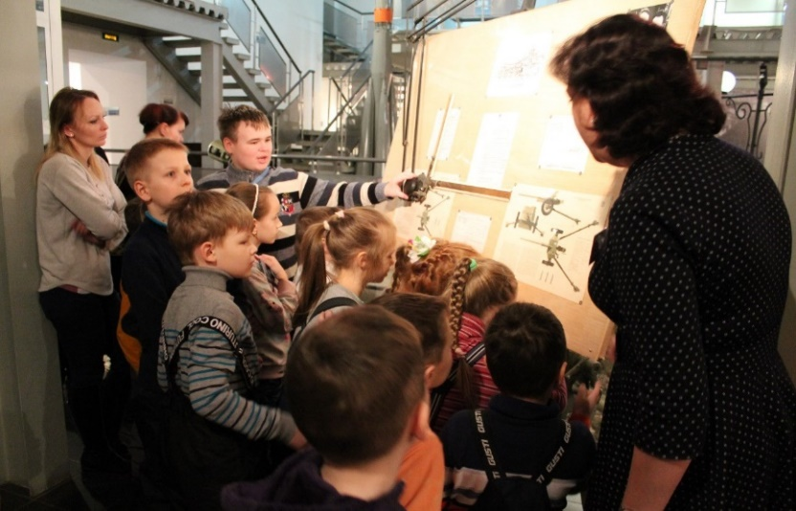
Этап сбора информации «Экскурсия в при участии родителей в «Королёвский исторический музей»
Цель: рассказать о подвиге жителей Калиниграда на фронте и в тылу, о работе выдающих-ся конструкторов и инженеров, работавших в городе — В.Г. Грабина, Л.В. Курчевского, Е.В. Чарнко и др.;
-показать образцы артиллерийской техники, разработанной и выпущенной конструкторски-ми бюро и заводами города.

Slide 6
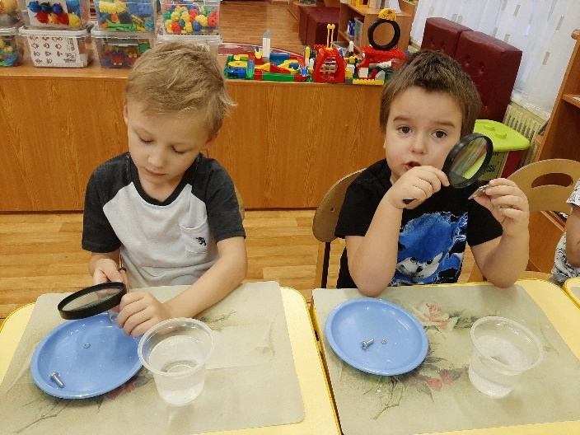
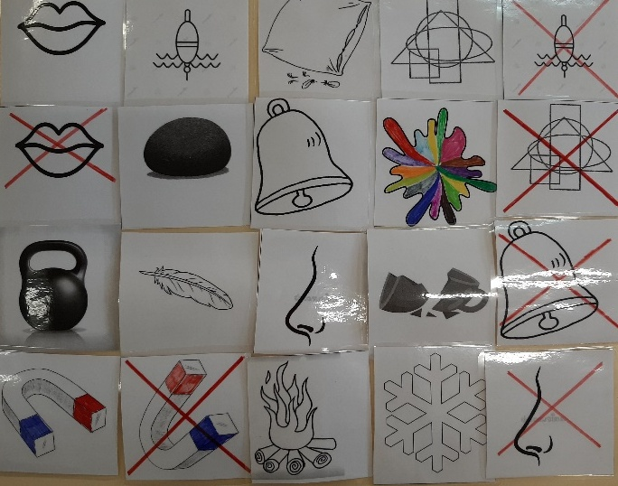
Опытно-экспериментальная деятельность «Металл, его качества и свойства»
Цель: Учить детей узнавать предметы из металла (качества : структура поверхности, цвет) и определять свойства металлических предметов (вес, звук, теплопроводность, магнетизм), уточнить какие металлы лучше использовать для изготовления деталей военной техники.

Slide 7
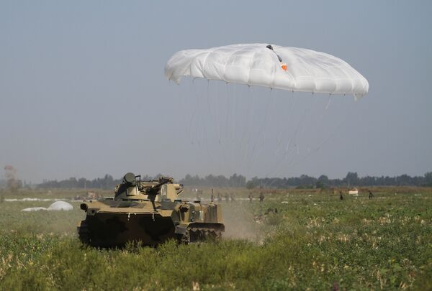
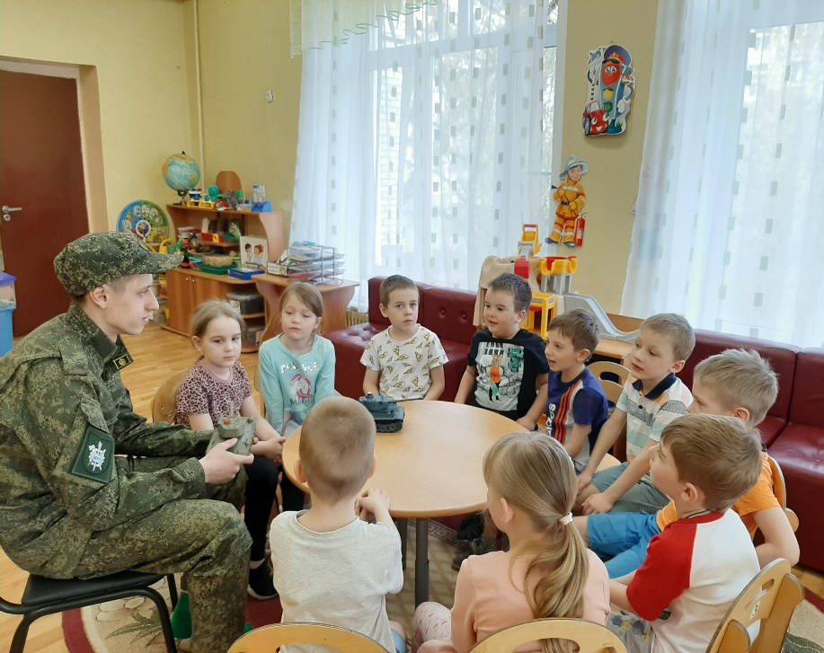
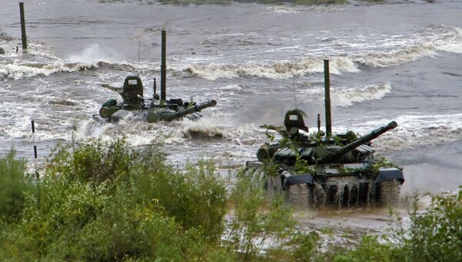
Рассказ о современной военной технике

Slide 8
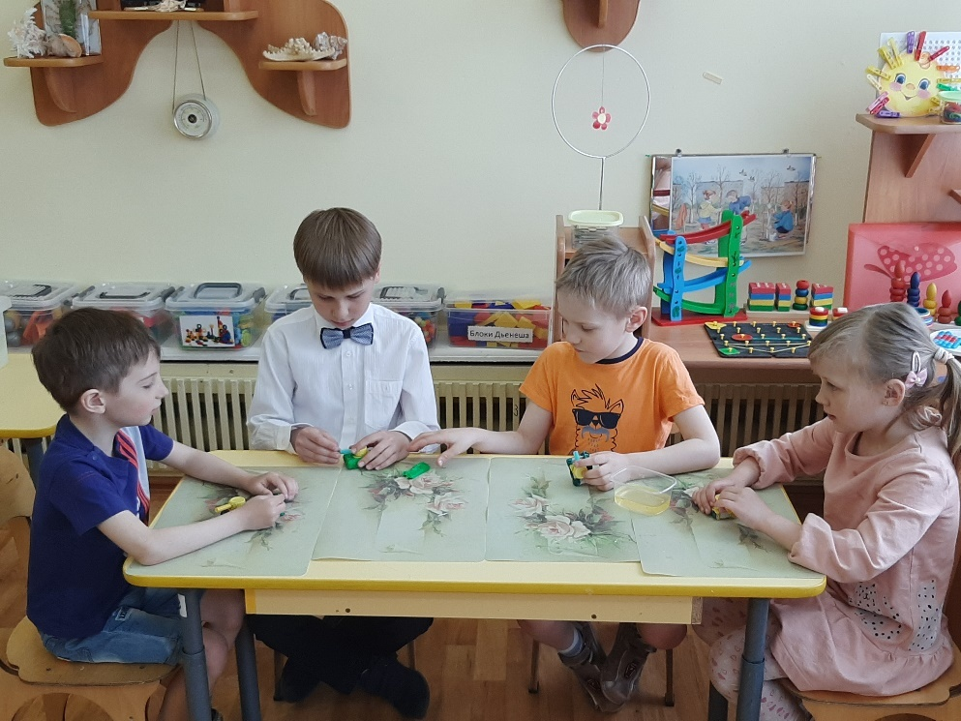
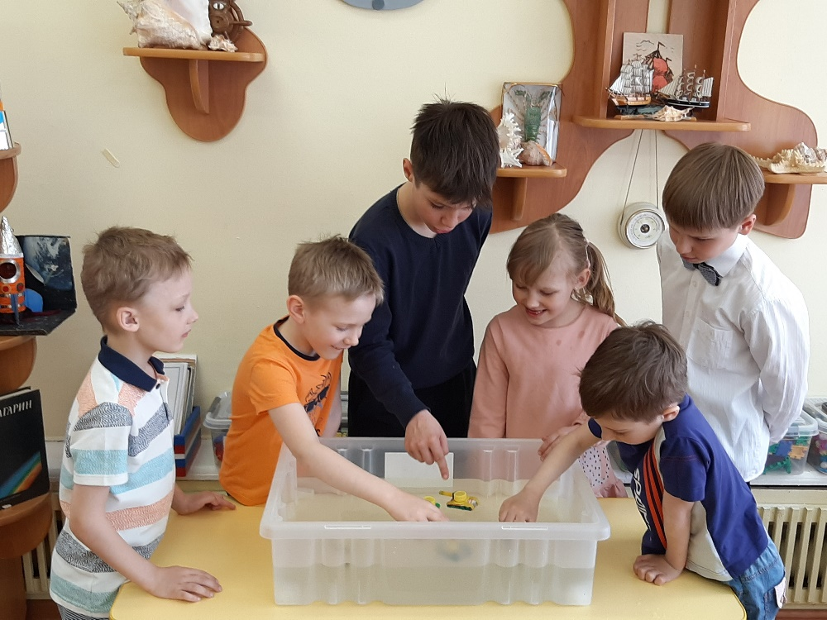
Совместные опыты дошколят со школьниками

Slide 9
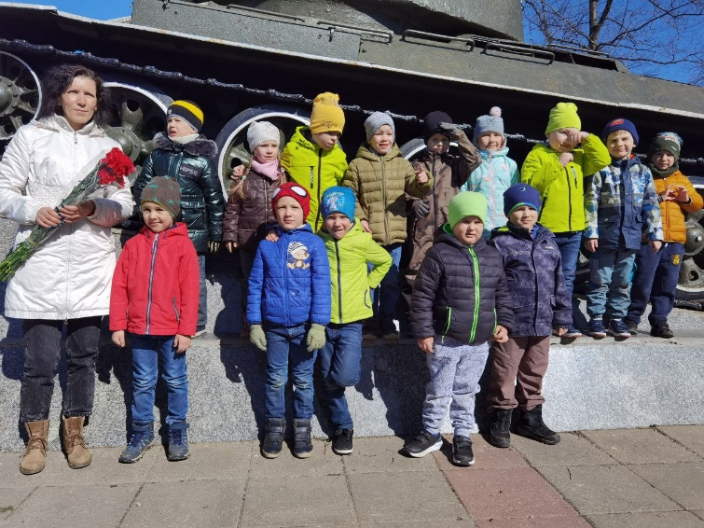
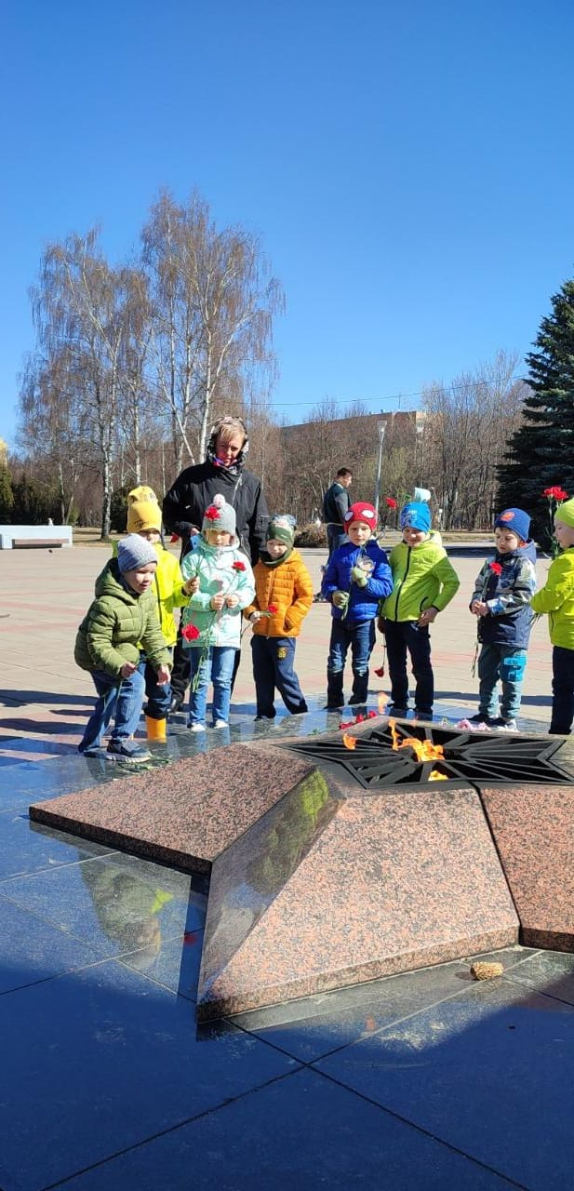
Экскурсия к Мемориалу воинской славы
Цель: Закрепить знания детей о военной технике: танк Т-34-85, бронетранспортер БРДМ, противотанковые пушки ЗИС-2, ЗИС-3

Slide 10
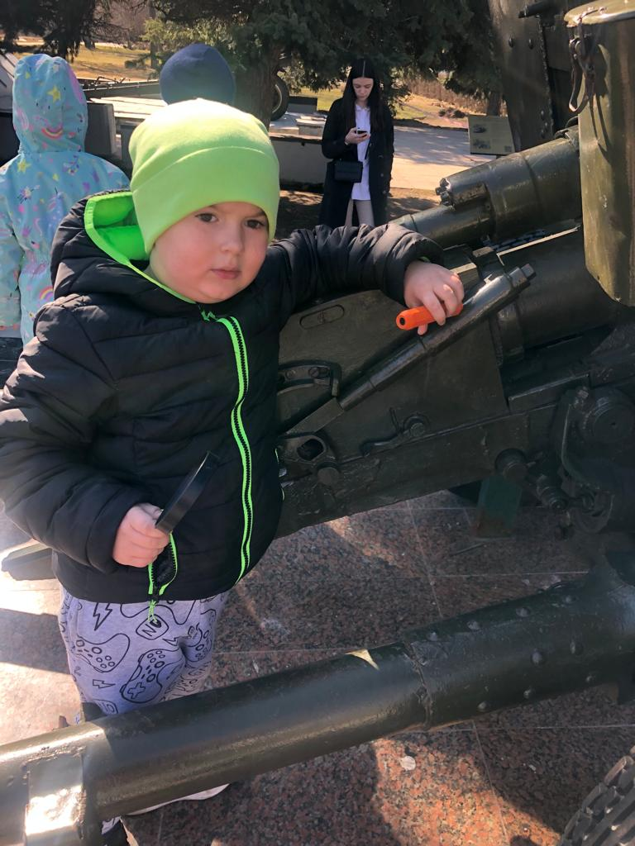
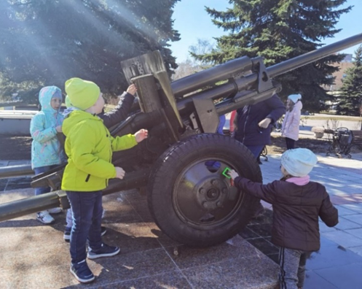
Рассматривание военной техники через лупу

Slide 11
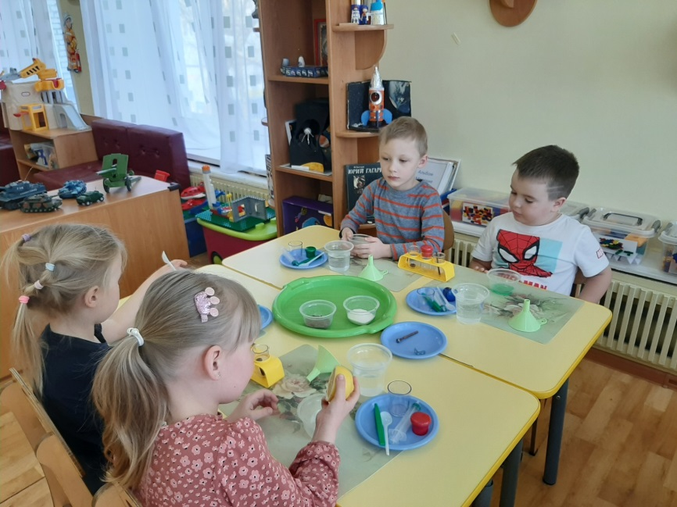
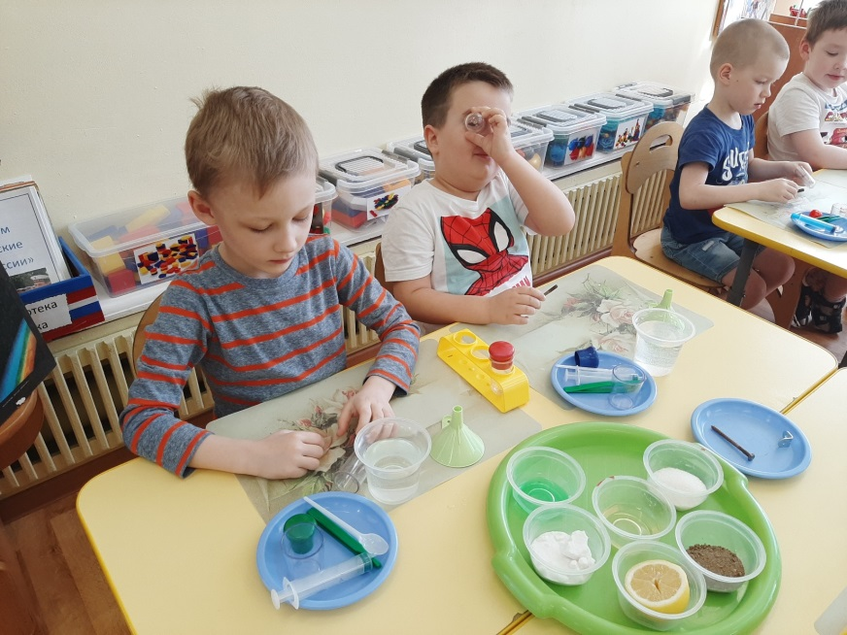
Практический этап Опытно-экспериментальная деятельность «С помощью чего можно удалить ржавчину?»
Цель: опытным путем определить какие вещества помогут удалить ржавчину с металлических изделий

Slide 12
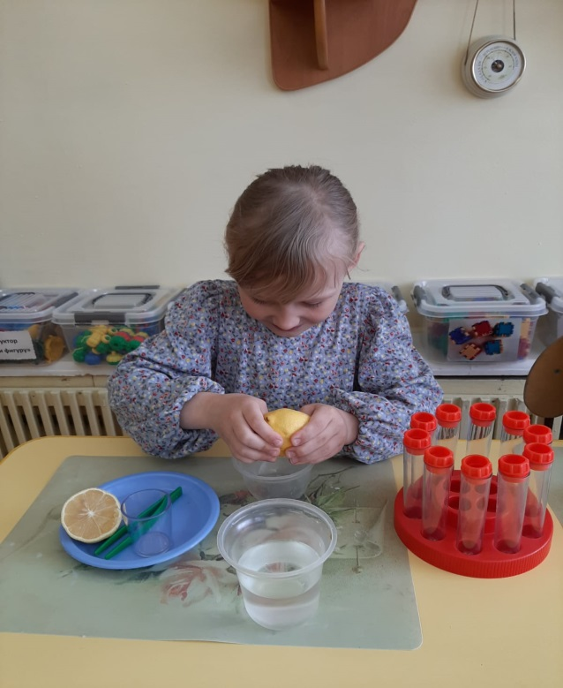
Ржавчина, лимон и моющее средство

Slide 13
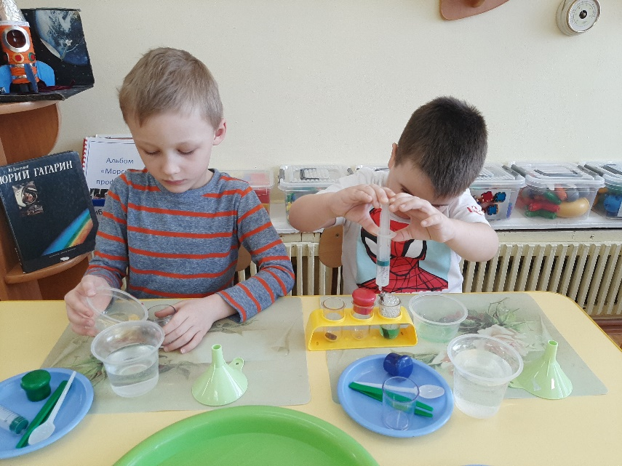
Ржавчина и соль

Slide 14
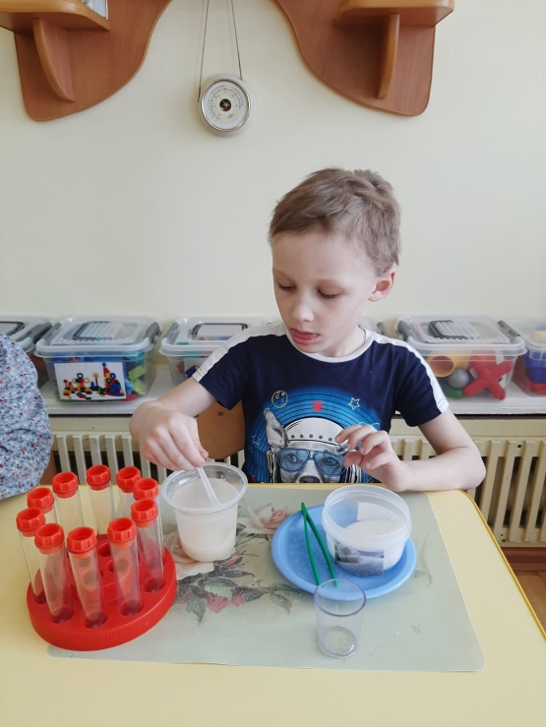
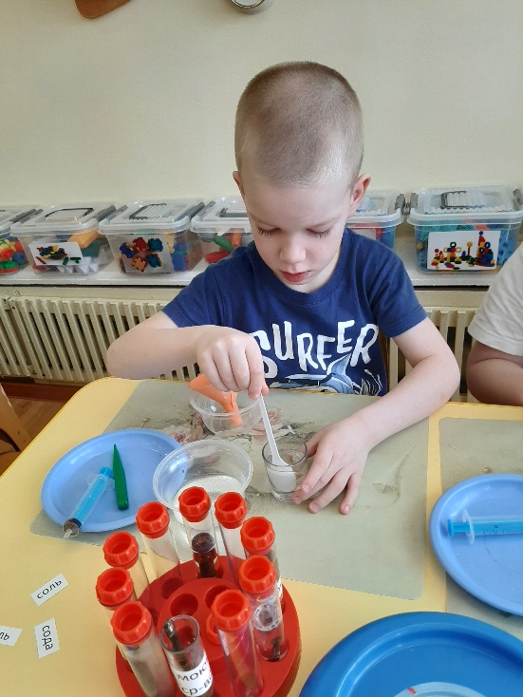
Ржавчина, песок и сахарный песок

Slide 15
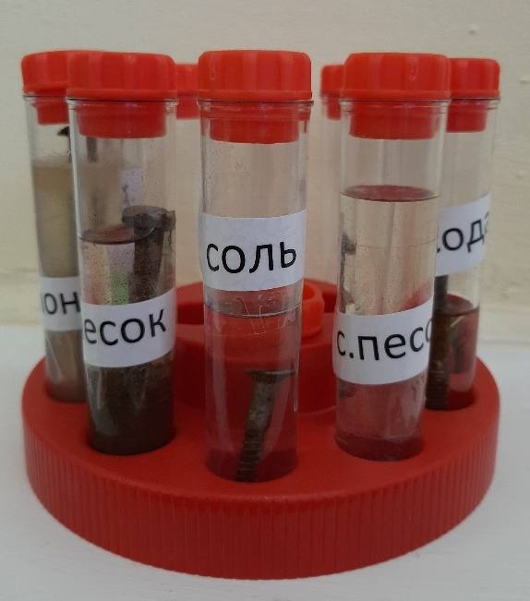
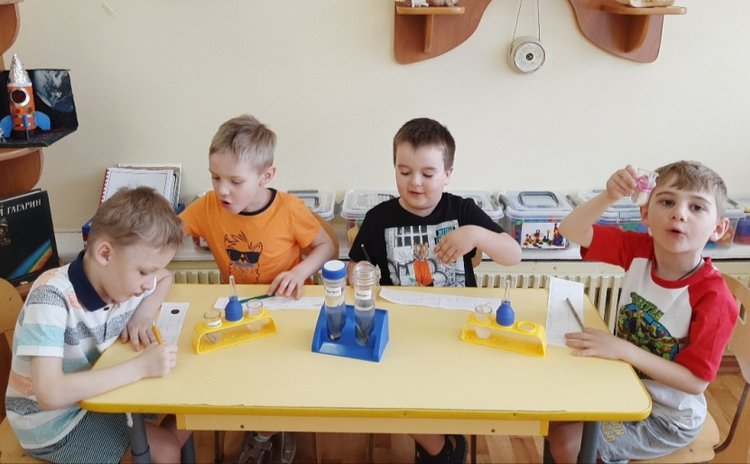
Результаты опытно-экспериментальной деятельности «Коррозия металла» (11 мая 2022 г.)

Slide 16
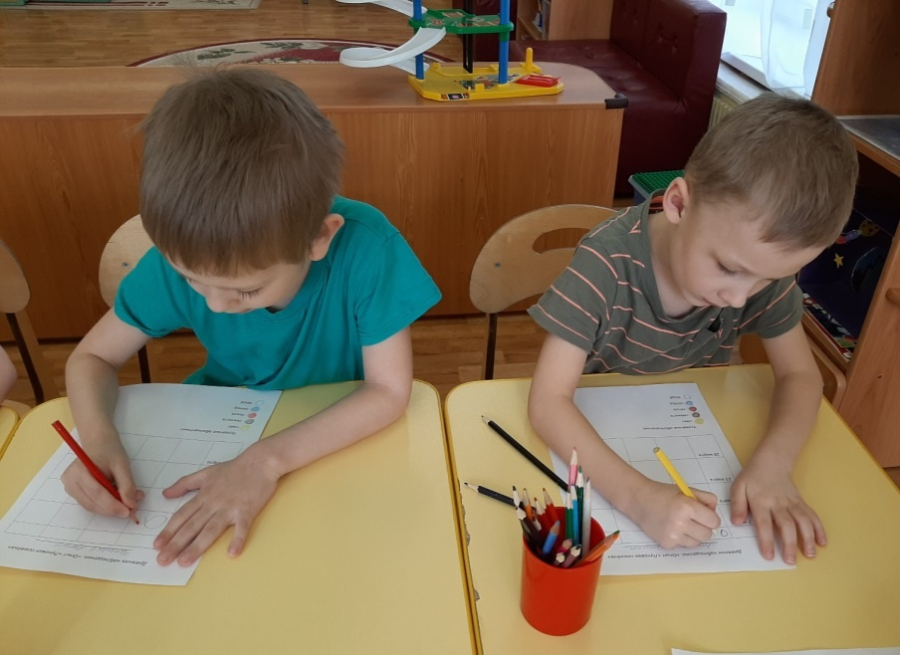
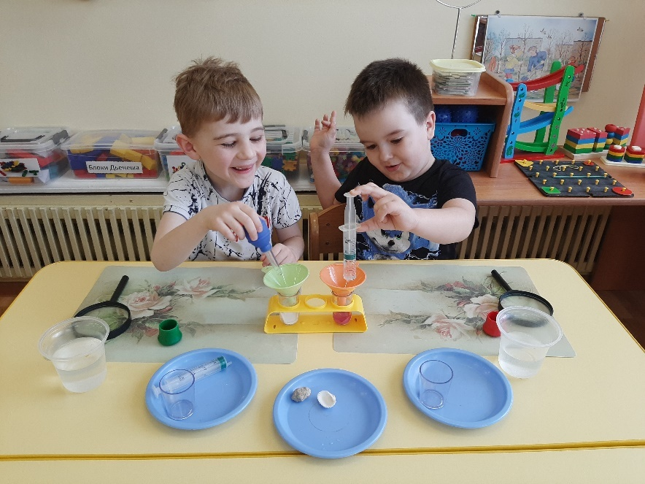
Опытно-экспериментальная деятельность «На чем появляется ржавчина?»
Цель: проверить на каких материалах возможно появление коррозии.

Slide 17
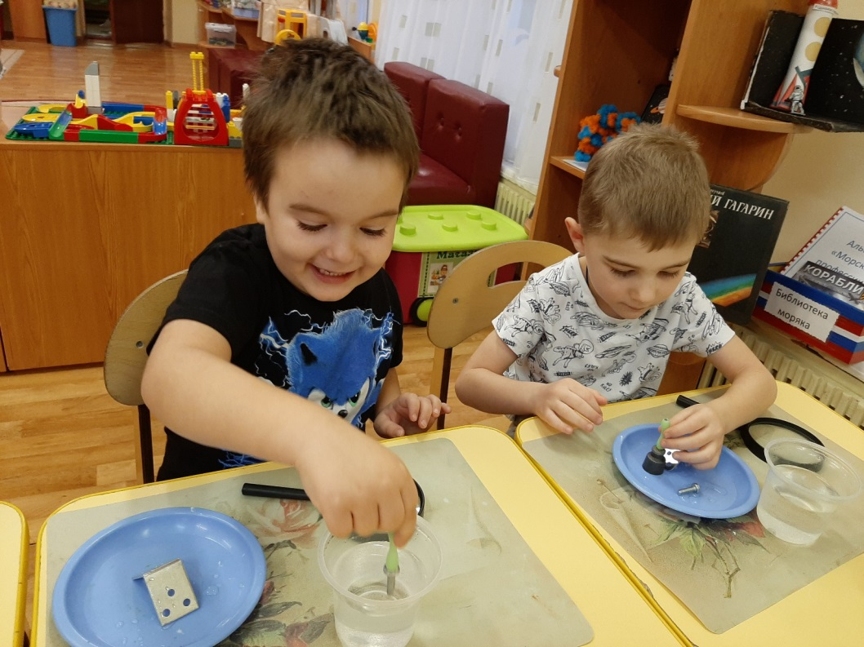
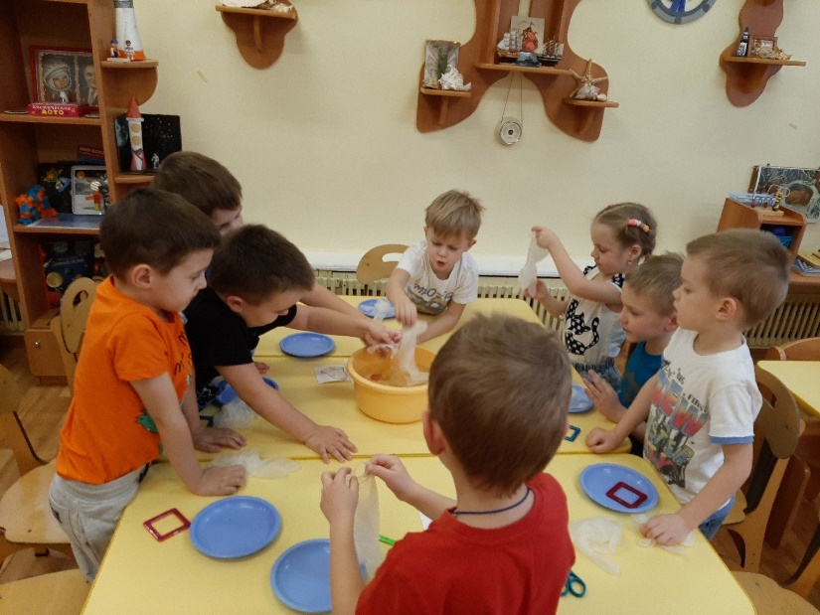
Продолжение следует…
Сегодня после сна мы планируем исследование свойств алюминия.

Slide 18
Спасибо
за внимание!

